Slide 1

清美交互

Slide 2
无接触
门锁方案
张庭梁 高明月 王冰妮 刘雨玚 兰孝翀 汪思妤

Slide 3

1
团队组成
2
产品介绍
CONTENTS
3
目录
竞争优势
4
市场需求
5
商业模式

Slide 4
ONE
团队组成

Slide 5

团队组成
张庭梁，于2020年本科获清华大学电气工程及其自动化工程学士学位，清华大学美术学院信息艺术设计交叉学科研究生，目前在清华大学未来实验室。入选星火计划十二期（“科技创新，星火燎原”清华大学学生创新人才培养计划）。曾任清华大学“未来通信”学生科技兴趣团队理事长，清华大学“天空工场”学生科技兴趣团队“未来航空队”队长。2018年暑假在劳伦斯 - 伯克利国家实验室和加州大学伯克利分校 MSC Lab暑期研修。曾获清华大学“挑战杯”特奖。
高明月，清华大学信息艺术设计研究（交叉学科）硕士研究生在读，本科毕业于北京师范大学计算机科学与技术专业(2020)。曾主持国家级创业训练项目并顺利结项，曾获北京市优秀毕业生、北京师范大学十佳大学生提名、优秀学生干部等荣誉，曾连任北京师范大学信息科学与技术学院学生会主席两届，任北京师范大学学生会常代会委员一年，入选卓越训练营十期。2018年寒假前往斯坦福、伯克利交流学习。

Slide 6
团队组成
刘雨玚，清华大学电子工程系学生科协硬件部副部长，星火十四期、启航四期学员。现为清华大学学生科技兴趣团队未来通信队员、天空工场正式队员，自主立项并结项两项。曾以组长身份获得清华大学仪器设计大赛新生赛三等奖、硬件设计大赛二等奖、仪器设计大赛综合组二等奖，以第二作者（团队作者）身份获得清华大学第38届“挑战杯”特等奖，结题SRT项目“光电与信息化基础训练”。曾获清华大学科技创新优秀奖、社会实践优秀奖、文艺优秀奖。
汪思妤，清华大学电机系本科生，曾任班级组织委员，生活委员。参加过一些志愿活动，比如能源互联网大会的志愿者，作为队长参加“情系母校”活动，并获得优秀个人奖；参加过国庆七十周年活动，校园讲解活动等。虽然参加的科技方面的项目比较少，但喜欢科创，也关注科创。希望能在此次活动中锻炼自己，有所收获。未来会更多的了解科创，参加相关的活动。
兰孝翀，清华大学电子工程系学生科协学培部部长，曾任电子工程系学生科协学培部干事。对科创有浓厚兴趣。期待创业。曾以队长身份获得THUAI电子系分赛道三等奖、硬件设计大赛优胜奖。结题SRT项目“基于双稳态视觉范式的认知控制机制研究”。曾获唐立新奖学金、综合优秀奖学金。

Slide 7
TWO
产品介绍

Slide 8
产品介绍
集成式无接触手势交互门锁模块：
开发一套基于自然手势交互的集成式开关门锁产品，主要应用场景为高端写字楼和样板公共洗手间，为用户提供一个更洁净、更安心、更自然的如厕体验。

Slide 9
产品介绍
集成式无接触手势交互门锁模块：
开关门
+
开关锁

Slide 10
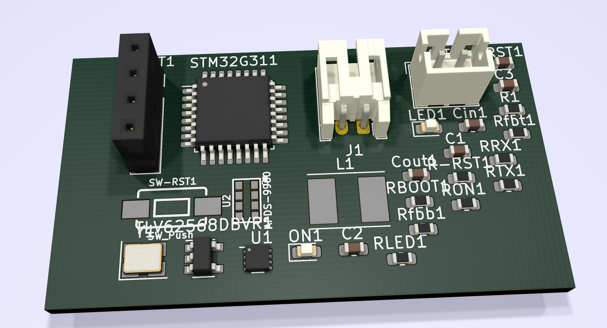
产品原型

Slide 11
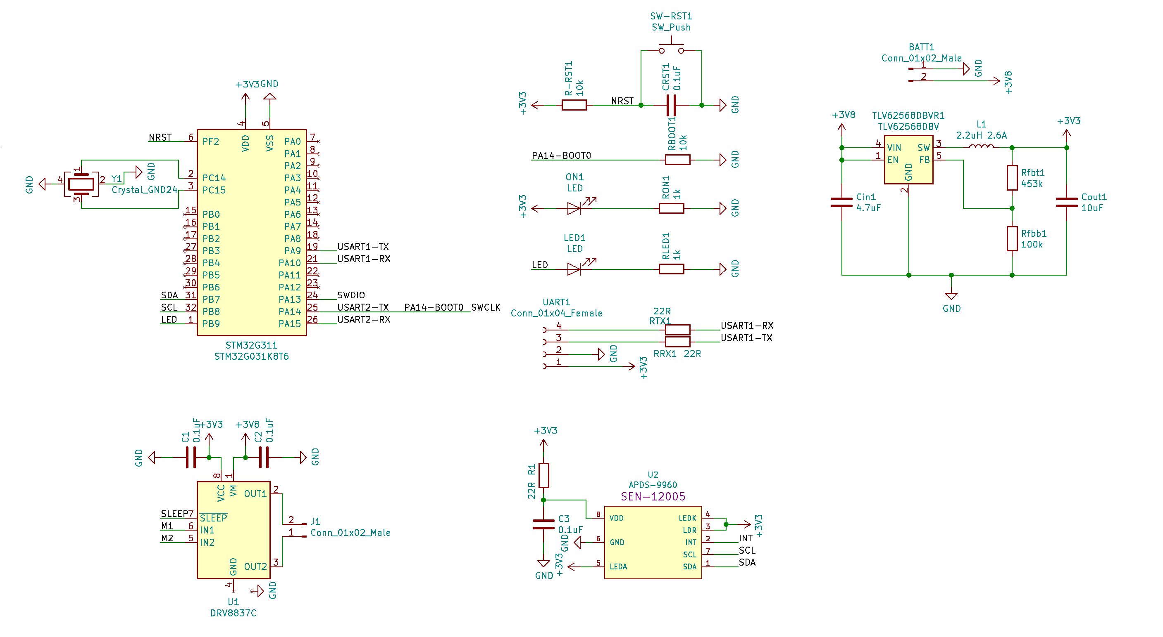
产品原型

Slide 12
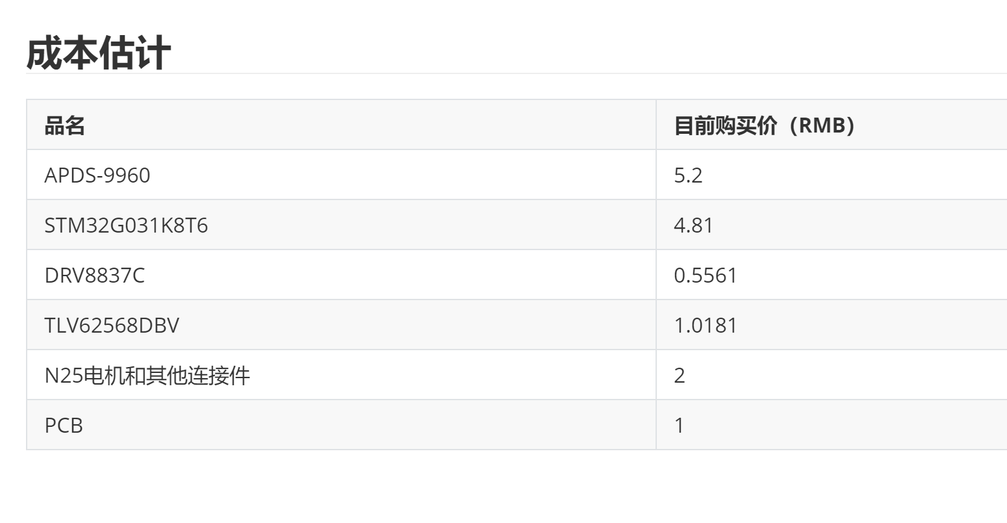
产品原型

Slide 13

产品原型

Slide 14
设计方案
（1）交互式设计
拟采用自然的手势交互对门锁模块进行设计，经过前期用户调研，已明确左右摆手等几种自然的交互手势。与传统门锁相比，无需直接接触装置，且使用起来方便、自然。
（2）集成式设计
拟将开关门、开关锁功能集成在同一模块中，使得功能较为集中，装配更为便捷，更大程度上节约资源，减少成本。
（3）可选配设计
为满足更高端的服务需求，拟增设电机门轴模块，配合门锁使用，实现稳定的自动开关门全过程，可供自由选配，提供更多元的服务选择，满足更多服务需求。

Slide 15
用户定义
 | 开门 | 关锁 | 开锁
USER1 | 一样 | 摁压手势 | 摁压手势
USER2 | 左右挥手 | 拨动 | 拨动
USER3 | 一样 | 拨动 | 拨动
USER4 | 一样 | 拨动 | 拨动
USER5 | 拨动 | 拨动 | 拨动
USER6 | 一样 | 旋转 | 旋转
USER7 | 一样 | 拨动 | 拨动
USER8 | 一样 | 自动 | 打开手掌
USER9 | 一样 | 拨动 | 拨动
USER10 | 一样 | 拨动 | 拨动
SUMMARY | 80% | 70% | 70%
 | ✋放置 | 拨动 | 拨动

Slide 16
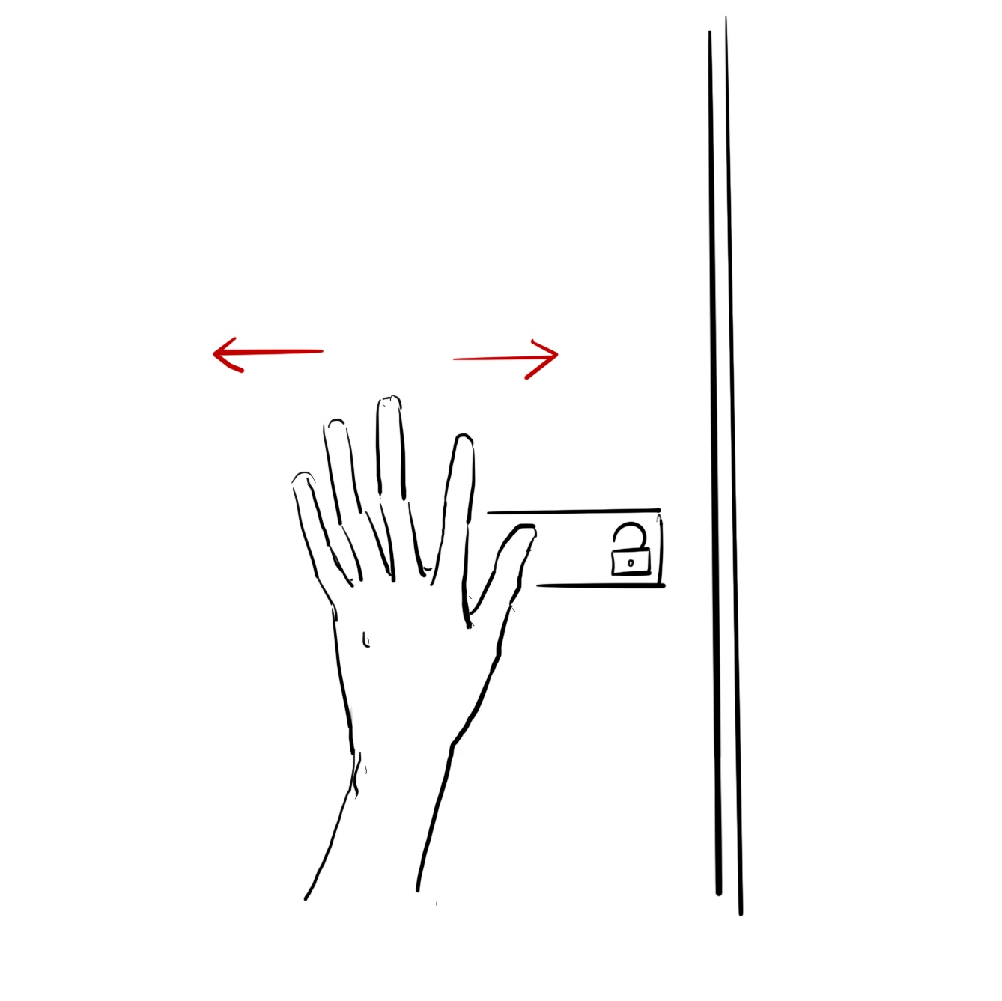
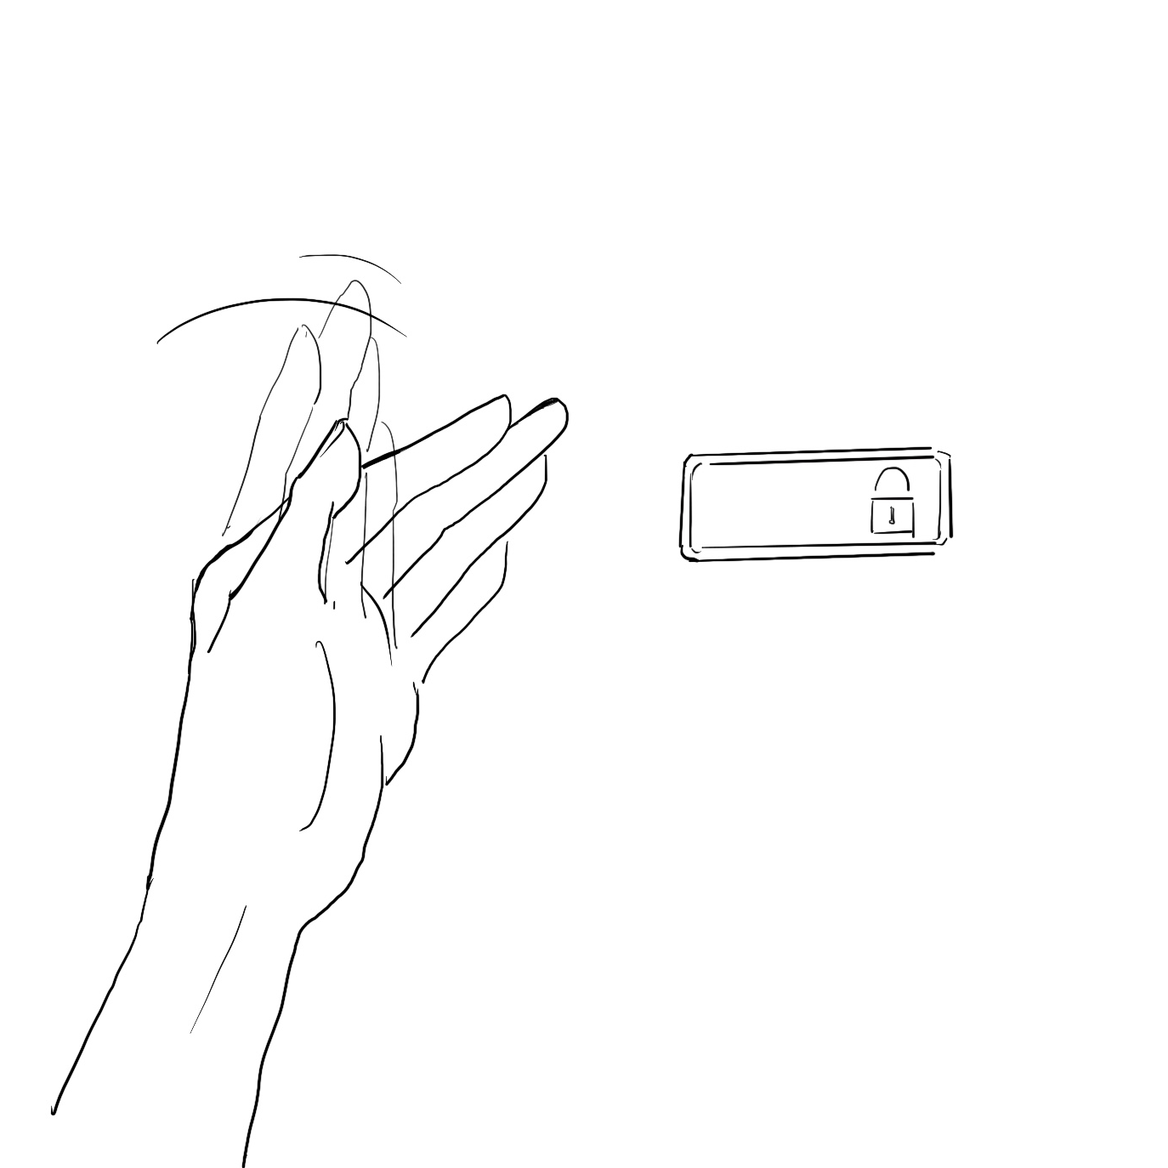
用户定义
开门
开关锁

Slide 17
THREE
竞争优势

Slide 18
竞争优势
（1）模块化：
能够安装在现有的门上，可移植性强。配件可选配，选择自由度高。
（2）更自然：
开关门的手势经过用户定义和用户调研，采用更自然的手势交互模式，更易被大众接受。
（3）无接触：
手势交互过程无接触，能够极大减少细菌的触摸式传播，更安全，更洁净。

Slide 19
竞争优势
（4）有一定的启动支持
本项目申请到了国家级大创项目，获得5万元启动资金支持。
（5）团队成员提升技术壁垒
本团队中软硬件设计和产品设计的知识储备较为扎实，具有技术优势，并将尽快申请专利，有助于在市场上立足。

Slide 20
FOUR
市场需求

Slide 21
市场需求
繁殖细菌场所
病菌传染问题
高频手部接触
美国纽约大学菲利普尔诺博士指出，如果在马桶盖打开时冲水，马桶内的瞬间气旋最高可以将病菌和微生物带到6米高的空中，并悬浮在空气中长达几小时，这些看不见的水珠会携带病菌，落到周围的墙壁和物品上。
北京两例“无新发地接触史”病例传染途径确认，如果新冠肺炎病毒感染者使用过卫生间，那么存在门把手和冲水按纽等部位、密闭空间空气污染的可能性，也不排除粪便污染环境以及空气的可能性。
公共卫生间是被很多人使用的场所，根据世界厕所组织统计，人一年内，去洗手间的次数达到了2500次公共卫生间厕是人流量很大的场所，而手部与按钮的直接接触都会积累成为量级的感染源，无论是细菌还是病毒，这种看不见的信息往往被忽视。

Slide 22
市场需求
数据显示，2015年，全国公共厕所数量为12.6万座，较2014年新增了2000座，较2006年增加了月2万座。

Slide 23
FIVE
商业模式

Slide 24
商业模式
1、营销模式
线上通过现有的流量平台宣传营销；线下通过成功案例进行体验式营销。
2、生产模式
申请专利后，预计将通过外包进行生产。后续预计和更加完善的洗手间设备进行展开合作生产。

Slide 25
商业模式
3、盈利模式
（1）产品销售盈利
通过对于专利产品的销售进行盈利。
（2）模块选配盈利
基于模块选配的自由度进行盈利。
（3）用户定制盈利
支持用户定制手势交互方式及产品外观设计进行盈利。

Slide 26
SIX
未来可能

Slide 27

未来可能
打造基于交互的未来
全新社交模式
实体互动设备
新奇交互体验
more …

Slide 28
谢谢大家
G2 张庭梁 高明月 王冰妮 王紫伊 曾映芬

